Slide 1
Comunicación de Datos y Redes
Docente: Hector Salazar Robinson
Facultad de Ciencias Empresariales
hsalazar@ubiobio.cl

Slide 2
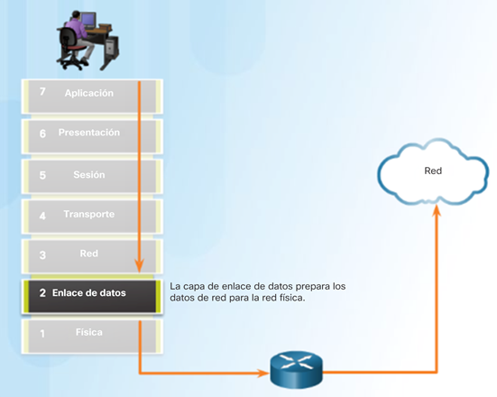
Modelo por capas
CAPA DE ENLACE

Slide 3

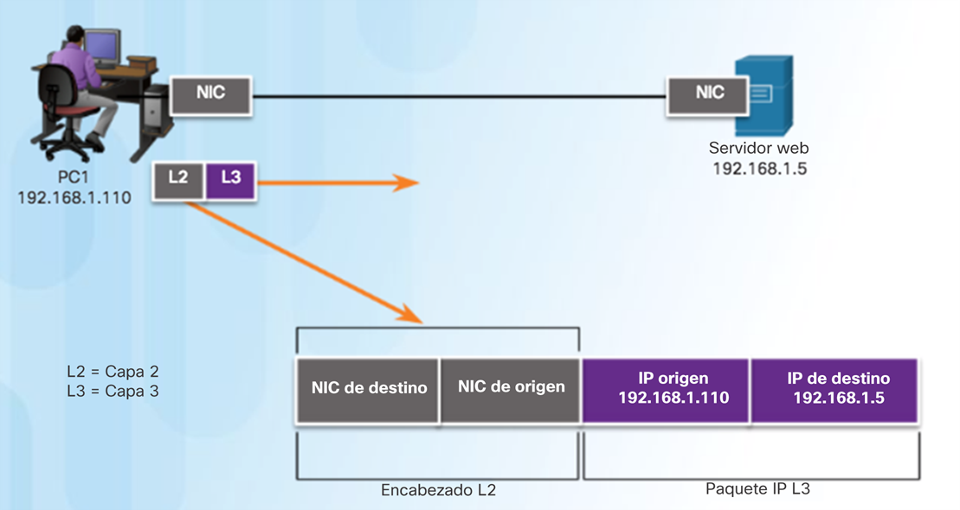
Propósito de la capa de enlace de datos Capa de enlace de datos
Direcciones de enlace de datos de Capa 2
Notes:
4.3 – Protocolos de la capa de enlace de datos
4.3.1 – Propósito de la capa de enlace de datos
4.3.1.1 – Capa de enlace de datos

Slide 4
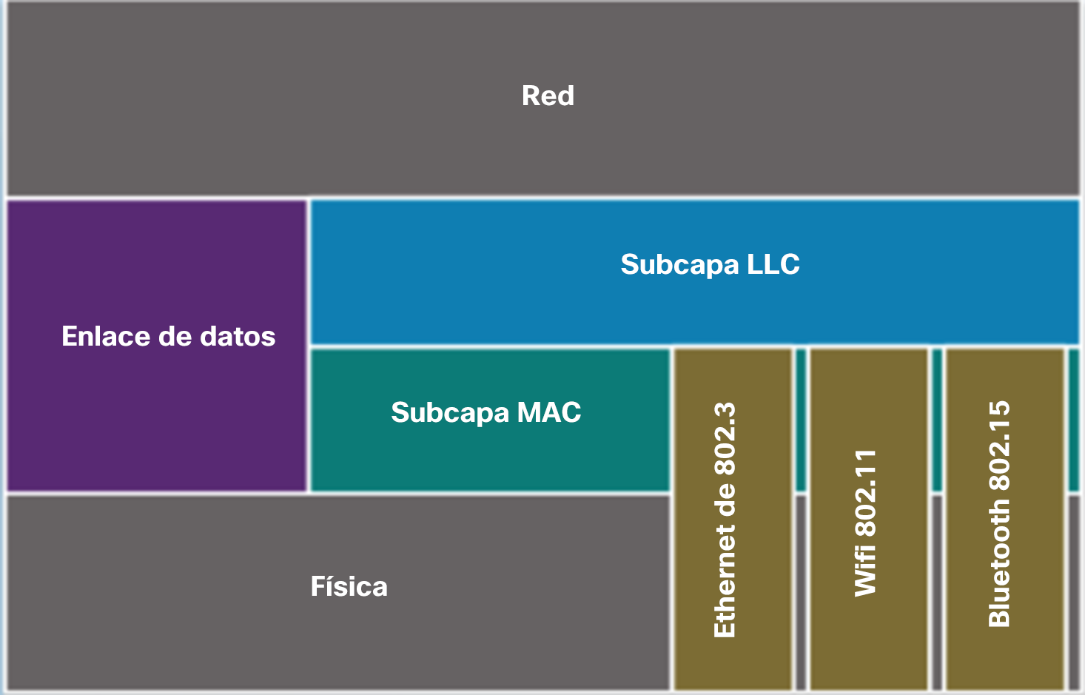
Propósito de la capa de enlace de datos Subcapas de enlace de datos
La capa de enlace de datos se divide en dos subcapas:
Control de enlace lógico (LLC)
Se comunica con la capa de red.
Identifica qué protocolo de capa de red se utiliza para el marco.
Permite que varios protocolos de capa 3, como IPv4 e IPv6, utilicen la misma interfaz y los mismos medios de red.
Control de acceso a medios (MAC)
Define los procesos de acceso al medio que realiza el hardware.
Proporciona direccionamiento de la capa de enlace de datos y acceso a varias tecnologías de red.
Se comunica con Ethernet para enviar y recibir marcos a través de cables de cobre o fibra óptica.
Se comunica con tecnologías inalámbricas como Bluetooth y Wi-Fi.
Notes:
4.3 – Protocolos de la capa de enlace de datos
4.3.1 – Propósito de la capa de enlace de datos
4.3.1.2 – Subcapas de enlace de datos

Slide 5
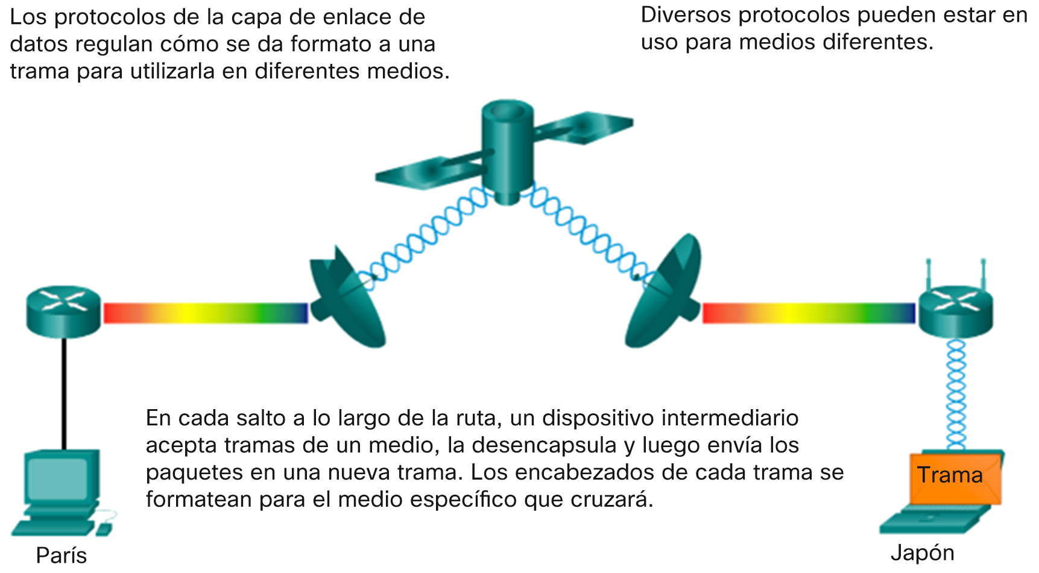
Propósito de la capa de enlace de datos Control de acceso al medio
A medida que los paquetes se transfieren del host de origen al host de destino, deben atravesar diferentes redes físicas.
Las redes físicas pueden constar de diferentes tipos de medios físicos, como cables de cobre, fibra óptica y tecnología inalámbrica compuesta por señales electromagnéticas, frecuencias de radio y microondas, y enlaces satelitales.
Notes:
4.3 – Protocolos de la capa de enlace de datos
4.3.1 – Propósito de la capa de enlace de datos
4.3.1.3 – Control de acceso a los medios

Slide 6
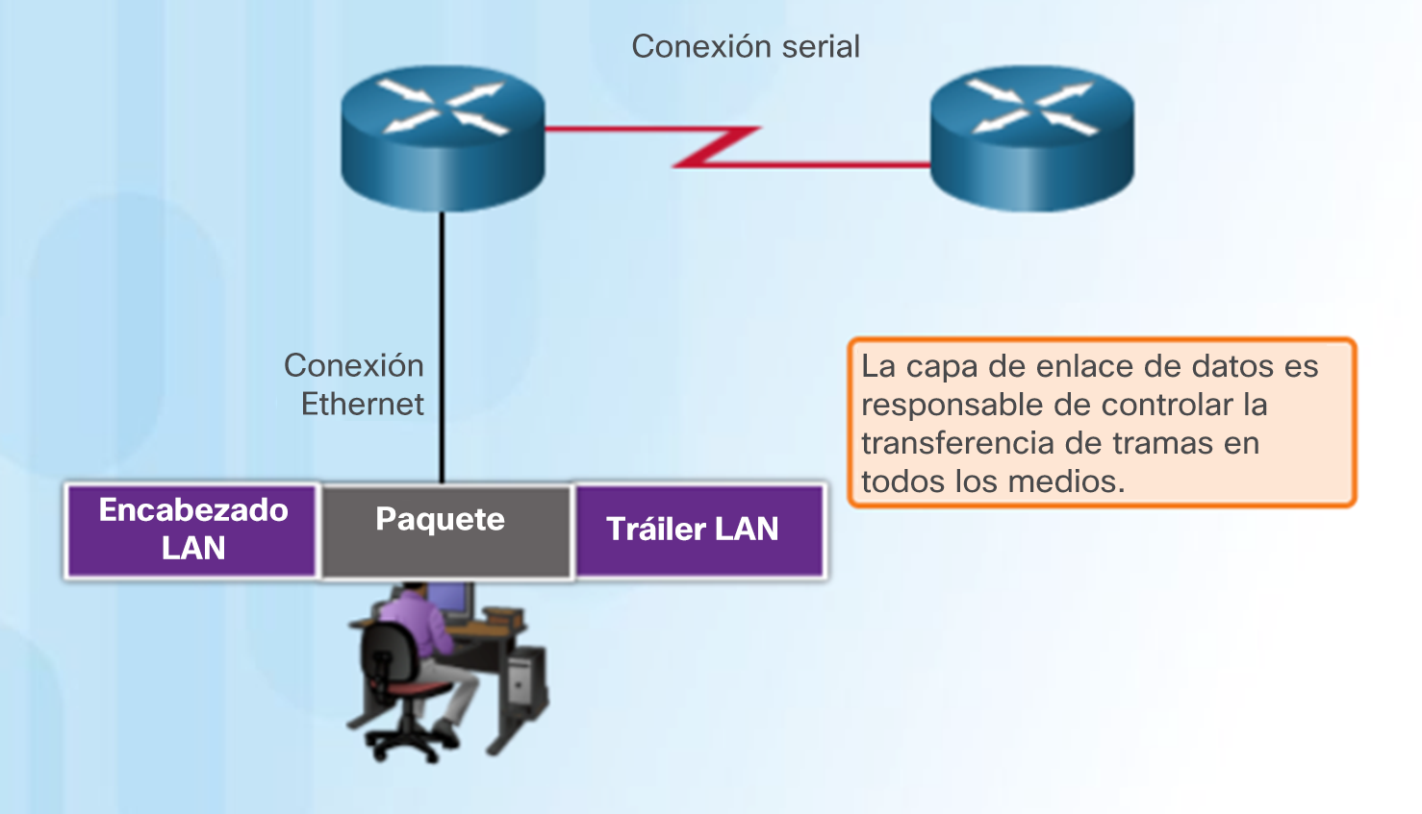
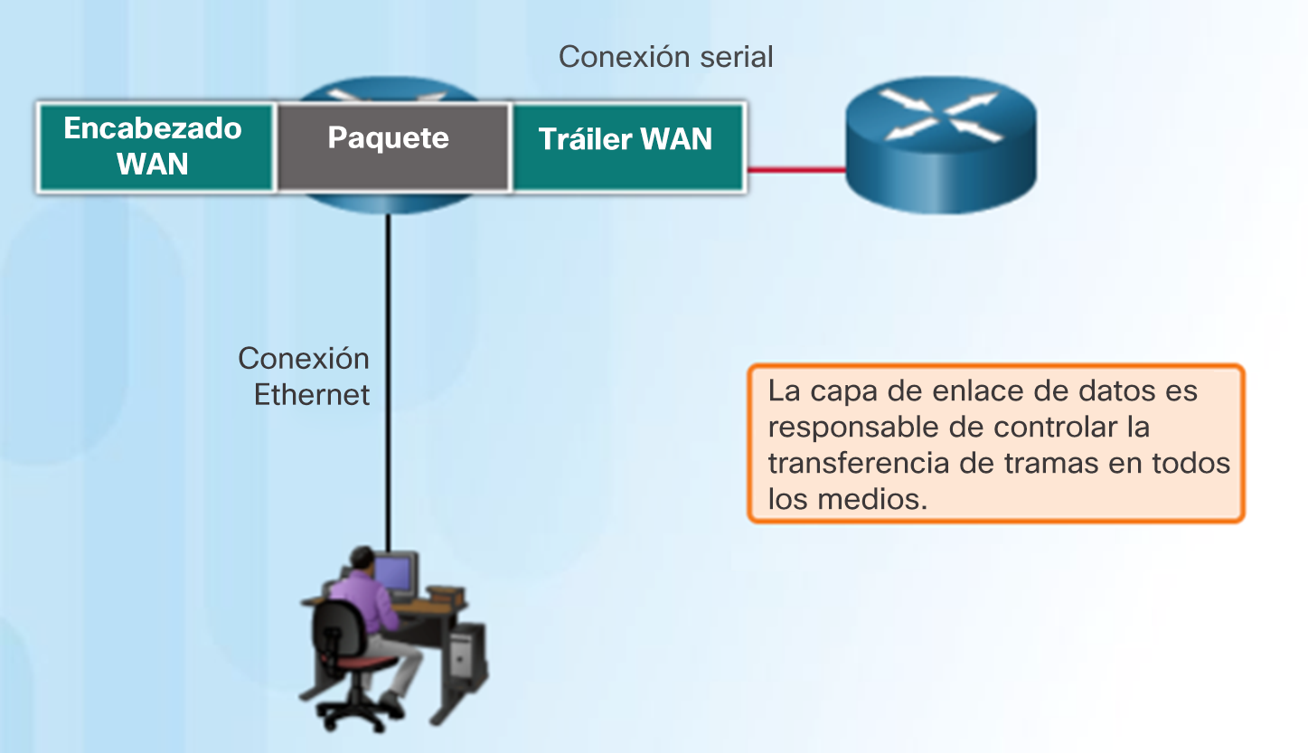
Propósito de la capa de enlace de datos Provisión de acceso a los medios
En cada salto a lo largo de la ruta, los routers realizan lo siguiente:
Aceptan una trama proveniente de un medio.
Desencapsulan la trama.
Vuelven a encapsular el paquete en una trama nueva.
Reenvían la nueva trama adecuada al medio de ese segmento.
Notes:
4.3 – Protocolos de la capa de enlace de datos
4.3.1 – Propósito de la capa de enlace de datos
4.3.1.4 – Provisión de acceso a los medios

Slide 7
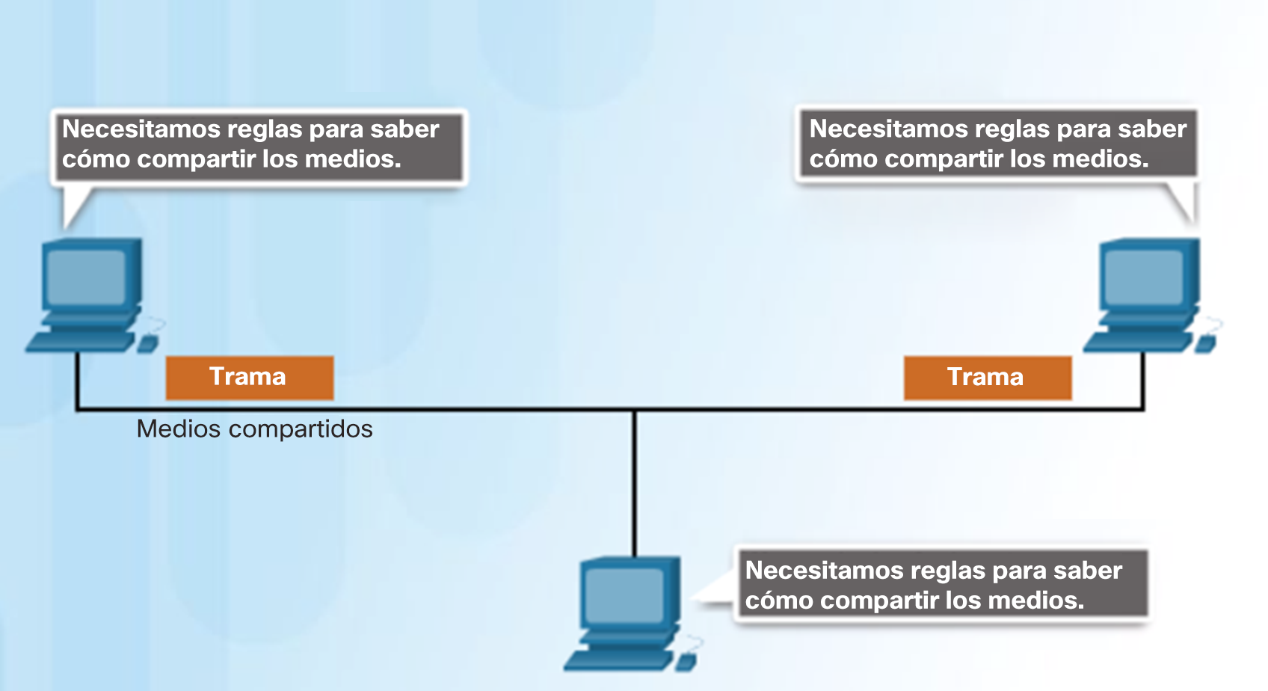
Topologías Control de acceso a los medios
El control de acceso a los medios es el equivalente a las reglas de tráfico que regulan la entrada de vehículos a una autopista.
La ausencia de un control de acceso a los medios sería el equivalente a vehículos que ignoran el resto del tráfico e ingresan al camino sin tener en cuenta a los otros vehículos.
Sin embargo, no todos los caminos y entradas son iguales. El tráfico puede ingresar a un camino confluyendo, esperando su turno en una señal de parada o respetando el semáforo. Un conductor sigue un conjunto de reglas diferente para cada tipo de entrada.
Uso compartido de medios
Notes:
4.4 – Control de acceso a los medios
4.4.1 – Topologías
4.4.1.1 – Control de acceso a los medios

Slide 8
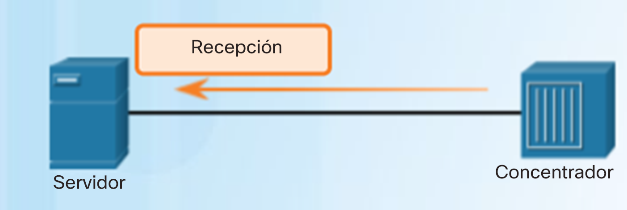
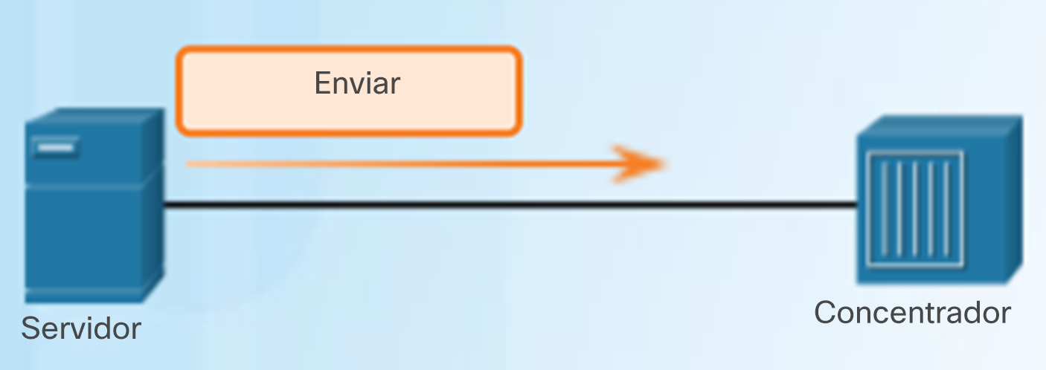
Topologías de redes LAN Semidúplex y dúplex completo
Comunicación dúplex medio (Half Duplex)
Los dos dispositivos pueden transmitir y recibir en los medios pero no pueden hacerlo simultáneamente.
Notes:
4.4 – Control de acceso a los medios
4.4.3 – Topologías de redes LAN
4.4.3.2 – Dúplex medio y dúplex completo

Slide 9
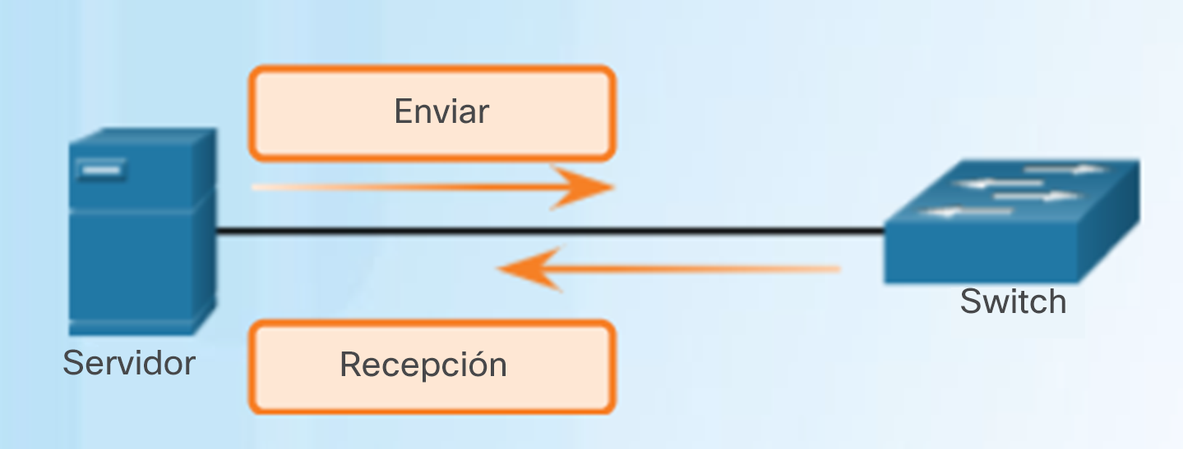
Topologías de redes LAN Semidúplex y dúplex completo (continuación)
Comunicación dúplex completo
Los dos dispositivos pueden transmitir y recibir en los medios al mismo tiempo.
La capa de enlace de datos supone que los medios están disponibles para transmitir para ambos nodos en cualquier momento.
Los switches Ethernet operan en el modo de dúplex completo de forma predeterminada, pero pueden funcionar en half-duplex si se conectan a un dispositivo como un dispositivo externo.
Notes:
4.4 – Control de acceso a los medios
4.4.3 – Topologías de redes LAN
4.4.3.2 – Dúplex medio y dúplex completo

Slide 10
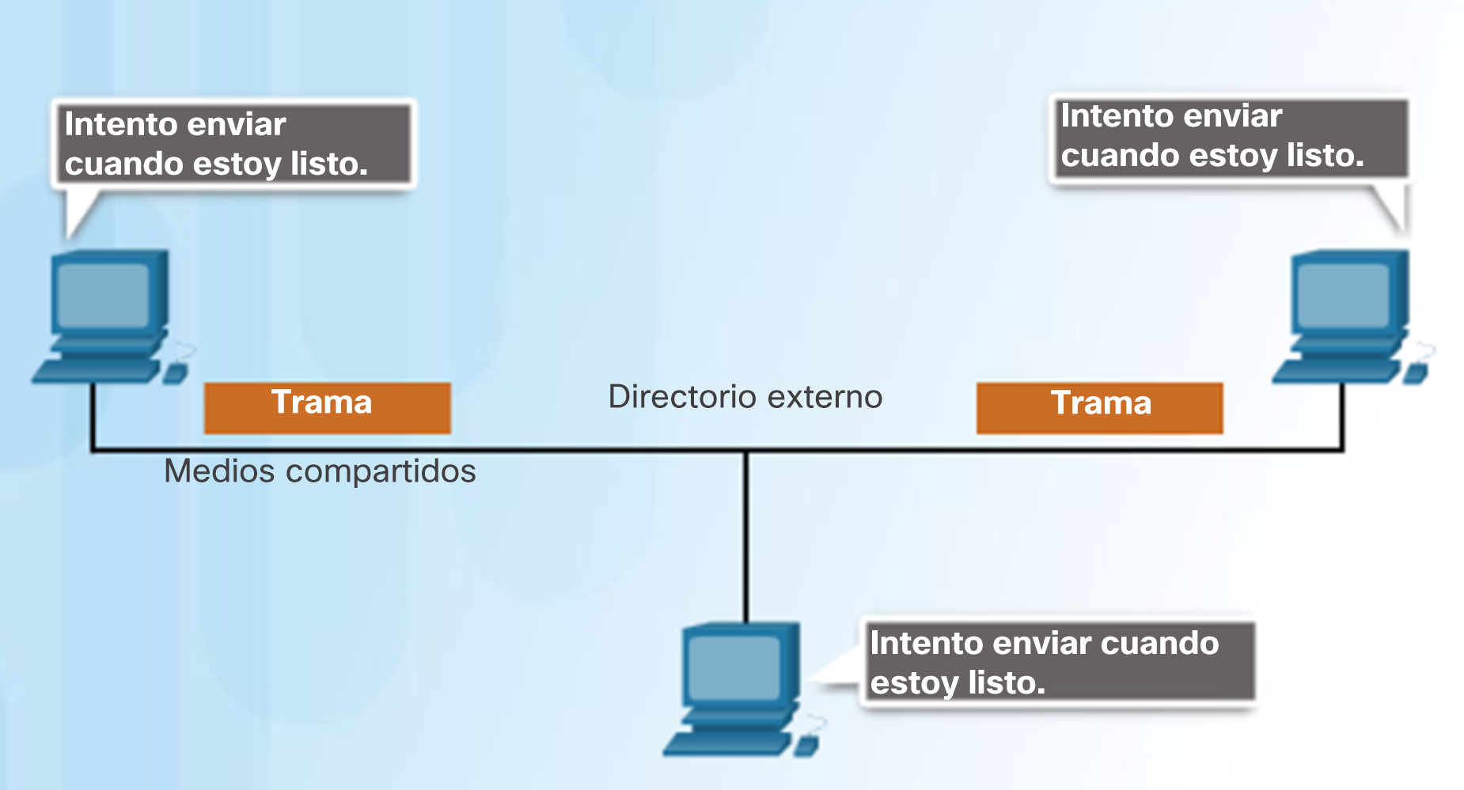
Topologías de redes LAN Métodos de control de acceso a medios
Acceso basado en la contención
Los nodos funcionan en modo semidúplex.
Compiten por el uso del medio.
Solo puede enviar un dispositivo a la vez.
¿?
Notes:
4.4 – Control de acceso a los medios
4.4.3 – Topologías de redes LAN
4.4.3.3 – Métodos de control de acceso al medio

Slide 11
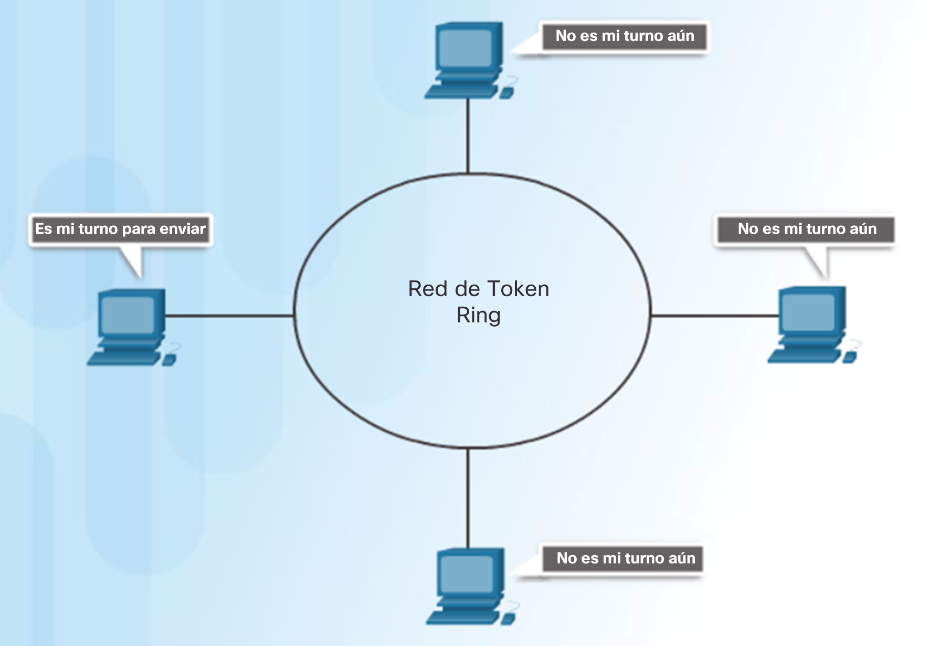
Topologías de redes LAN Métodos de control de acceso a medios (continuación)
Acceso controlado
Cada nodo tiene su propio tiempo para utilizar el medio.
Las LAN de Token Ring antiguo son un ejemplo.
Notes:
4.4 – Control de acceso a los medios
4.4.3 – Topologías de redes LAN
4.4.3.3 – Métodos de control de acceso al medio

Slide 12
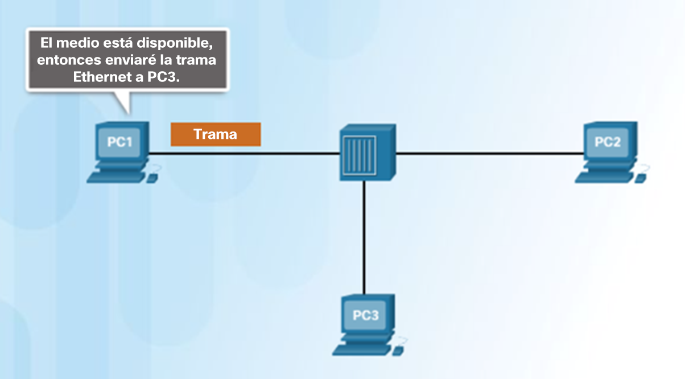
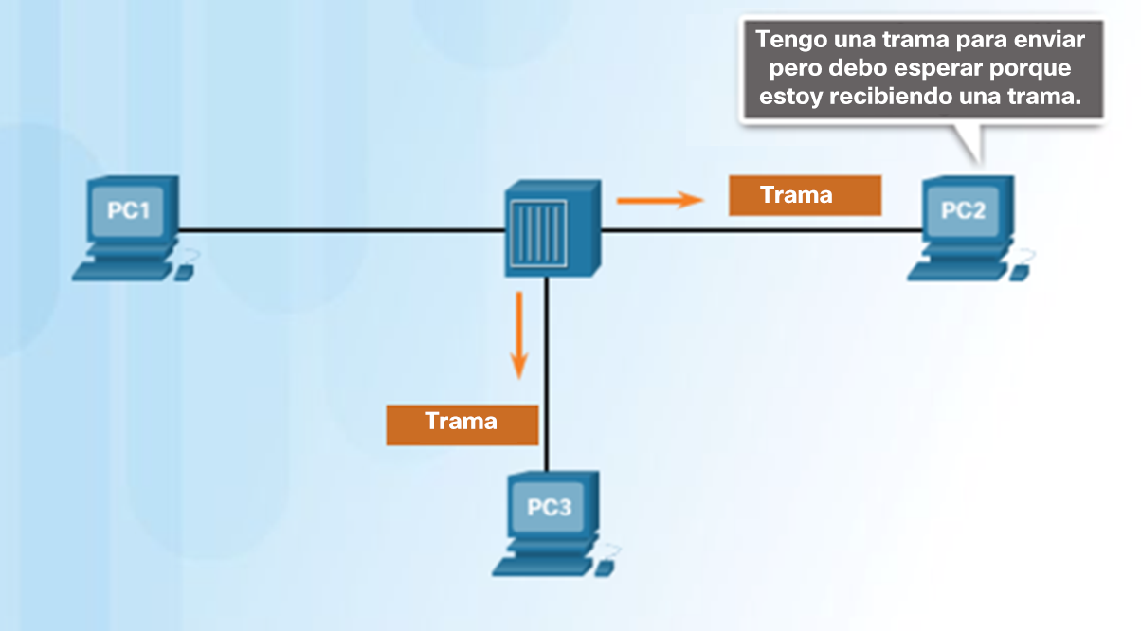
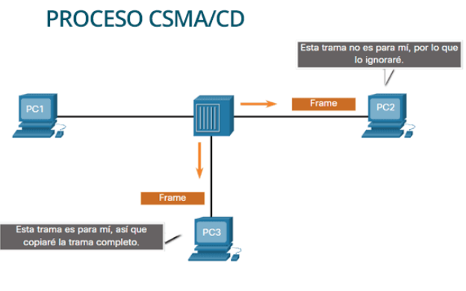
Topologías de redes LAN Acceso basado en la contención: CSMA/CD
En las redes LAN Ethernet de modo semidúplex, se utiliza el proceso de acceso múltiple con detección de portadora/detección de colisión (CSMA/CD).
Si dos dispositivos transmiten al mismo tiempo, se produce una colisión.
Ambos dispositivos detectarán la colisión en la red (CD). Por ejemplo, mediante el reconocimiento de la amplitud de señal si esta es más alta de lo normal en los medios. .
Los datos enviados por ambos dispositivos se dañarán y deberán enviarse nuevamente.
1
2
3
Notes:
4.4 – Control de acceso a los medios
4.4.3 – Topologías de redes LAN
4.4.3.4 – Acceso basado en la contención: CSMA/CD

Slide 13
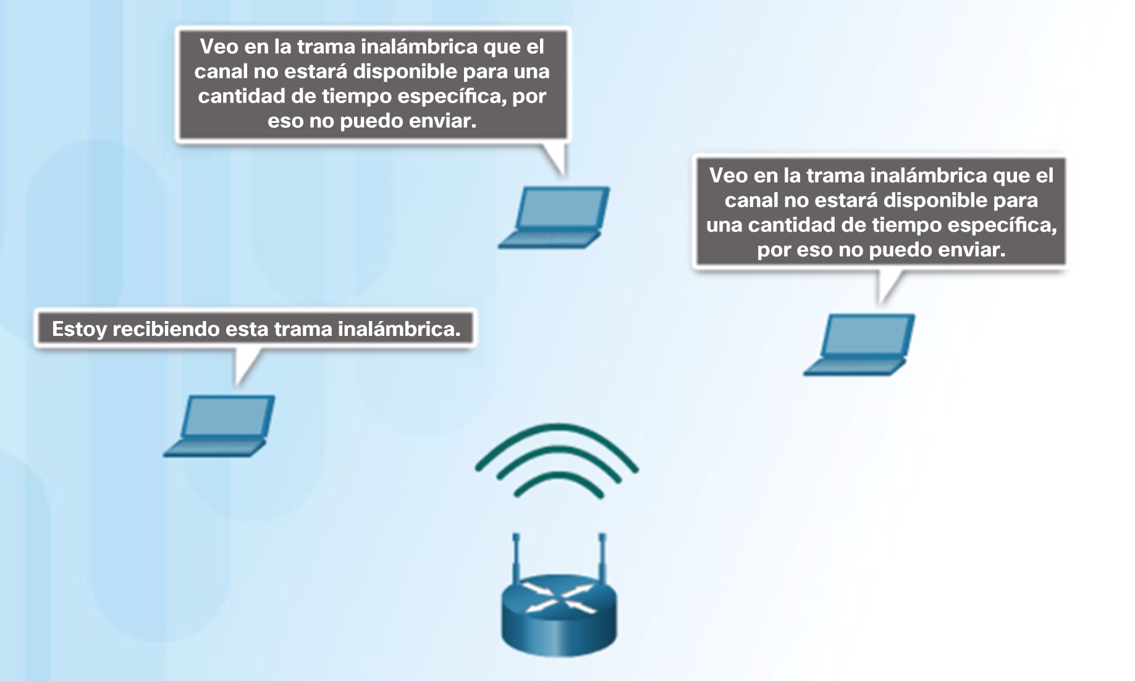
Topologías de redes LAN Acceso basado en la contención: CSMA/CA
CSMA/CA
Utiliza un método para detectar si el medio está libre.
No detecta colisiones pero intenta evitarlas ya que aguarda antes de transmitir.
Cada dispositivo que transmite incluye la duración que necesita para la transmisión. Todos los demás dispositivos inalámbricos reciben esta información y saben por cuanto tiempo el medio no estará disponible.
Nota: Las redes LAN Ethernet con switches no utilizan sistemas por contención porque el switch y la NIC de host operan en el modo de dúplex completo.
Notes:
4.4 – Control de acceso a los medios
4.4.3 – Topologías de redes LAN
4.4.3.5 – Acceso basado en la contención: CSMA/CA

Slide 14
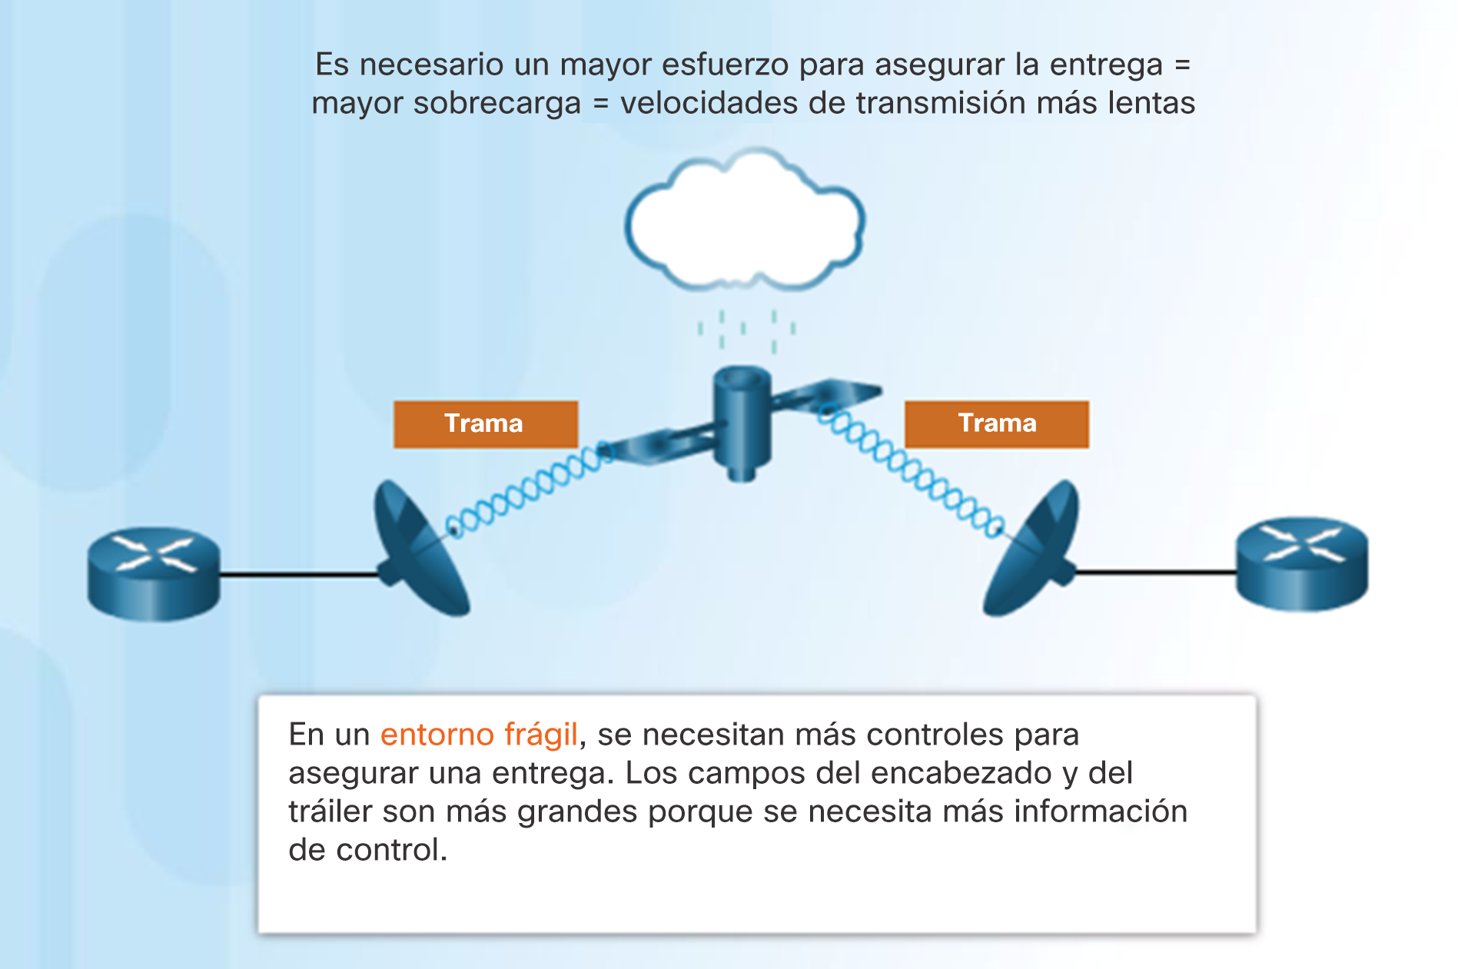
Trama del enlace de datos La trama
Cada tipo de trama tiene tres partes básicas:
Encabezado
Datos
Tráiler
La estructura de la trama y los campos contenidos en el encabezado y tráiler varían de acuerdo con el protocolo de capa 3.
Notes:
4.4 – Control de acceso a los medios
4.4.4 – Trama del enlace de datos
4.4.4.1 – La trama

Slide 15
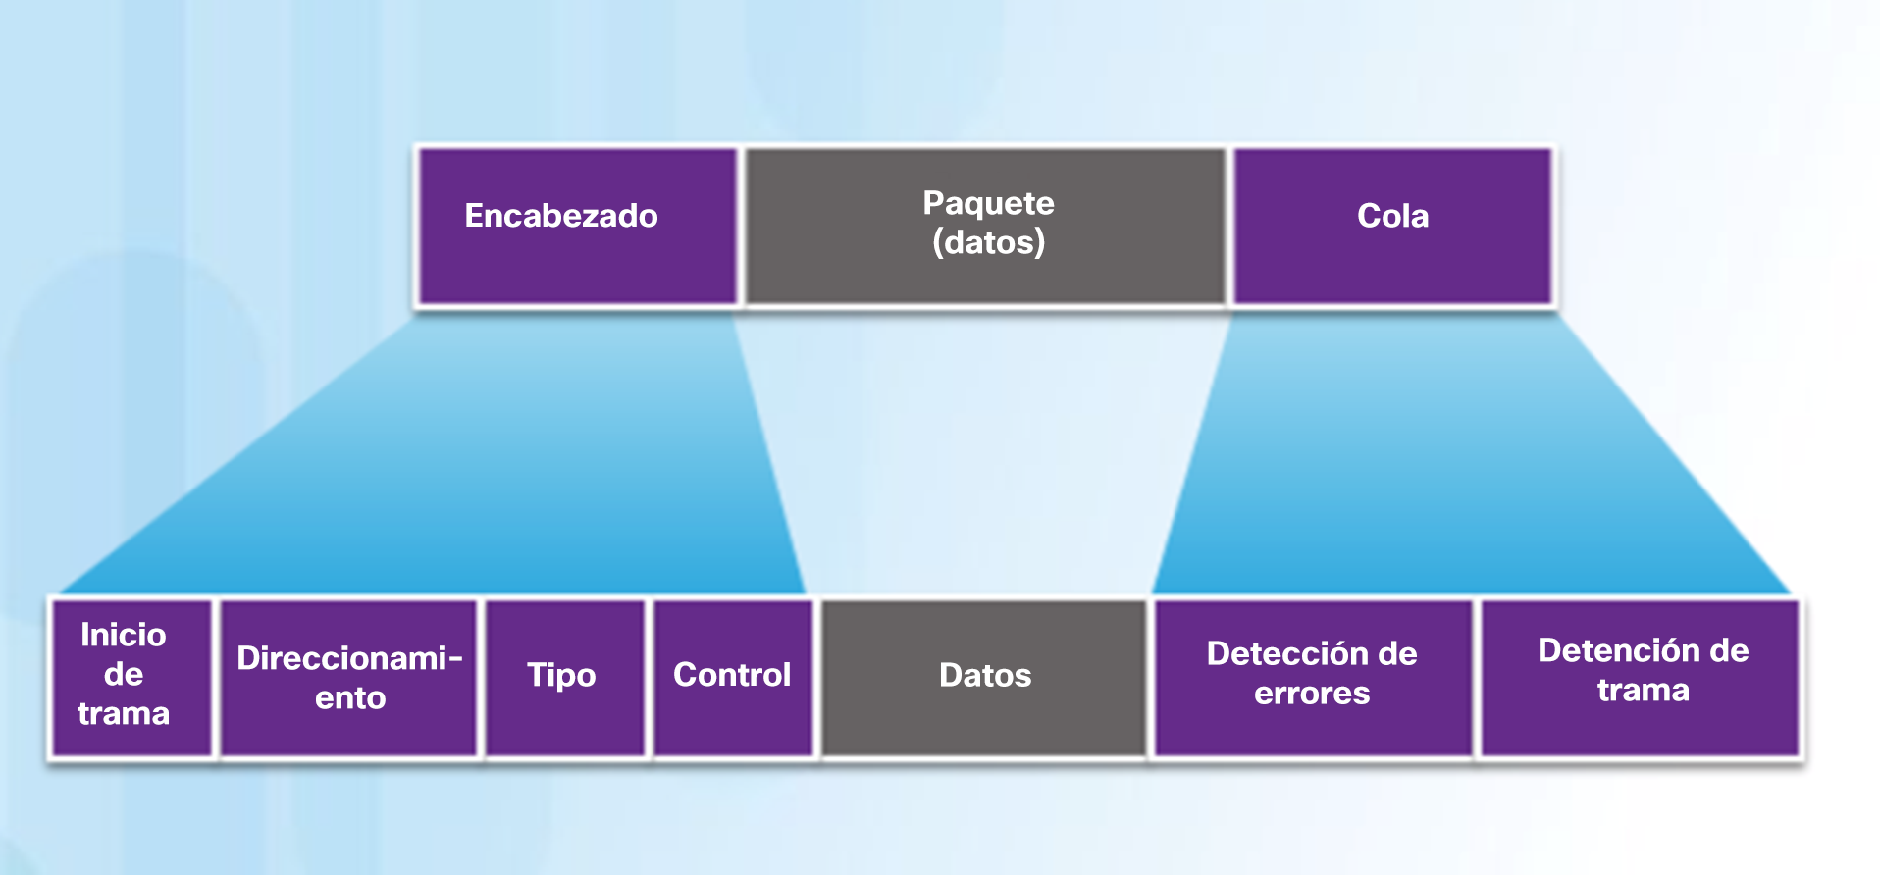
Trama del enlace de datos Campos de trama
Indicadores de arranque y detención de trama: identifican los límites de comienzo y finalización de la trama.
Direccionamiento: indica los nodos de origen y de destino.
Tipo: identifica el protocolo de capa 3 en el campo de datos.
Control: identifica los servicios especiales de control de flujo, como QoS.
Datos: incluye el contenido de la trama (es decir, el encabezado del paquete, el encabezado del segmento y los datos).
Detección de errores: estos campos de trama se utilizan para la detección de errores y se incluyen después de los datos para formar el tráiler.
Notes:
4.4 – Control de acceso a los medios
4.4.4 – Trama del enlace de datos
4.4.4.2 – Campos de trama

Slide 16
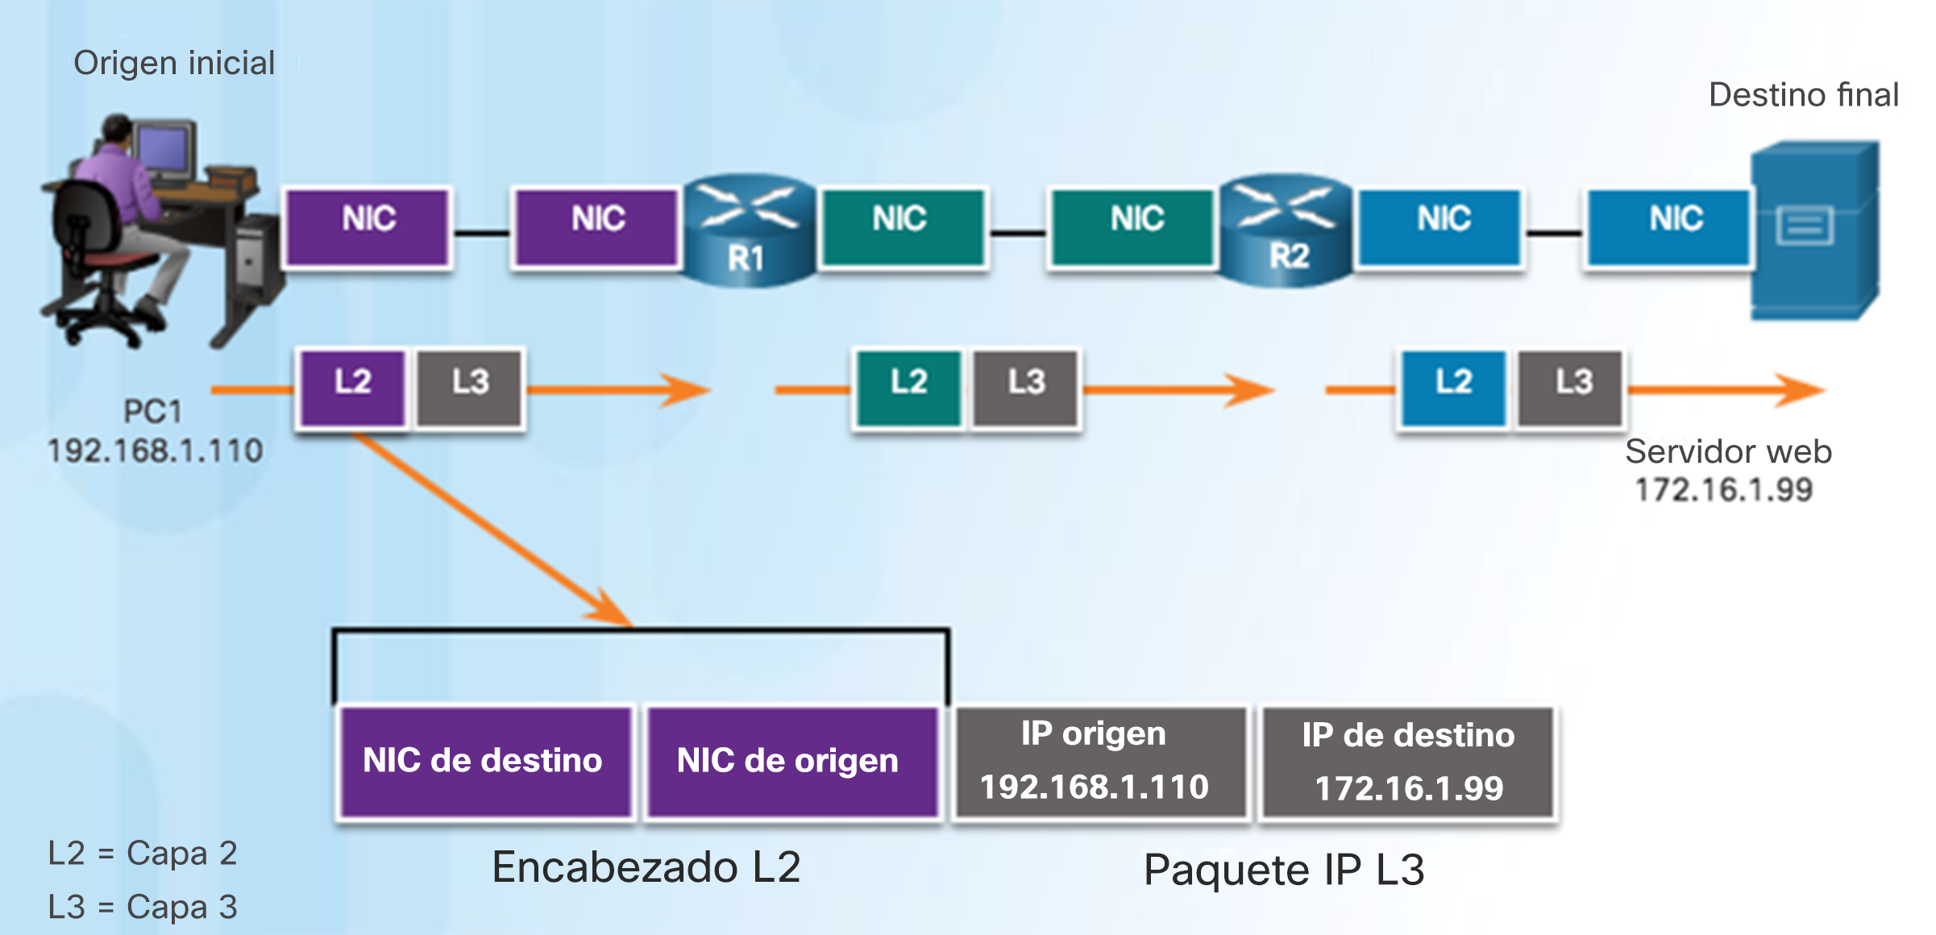
Trama del enlace de datos Direcciones de capa 2
Cada trama de enlace de datos contiene la dirección de origen de enlace de datos de la tarjeta NIC que envía la trama y la dirección de destino de enlace de datos de la tarjeta NIC que recibe la trama.
Notes:
4.4 – Control de acceso a los medios
4.4.4 – Trama del enlace de datos
4.4.4.4 – Direcciones de capa 2

Slide 17
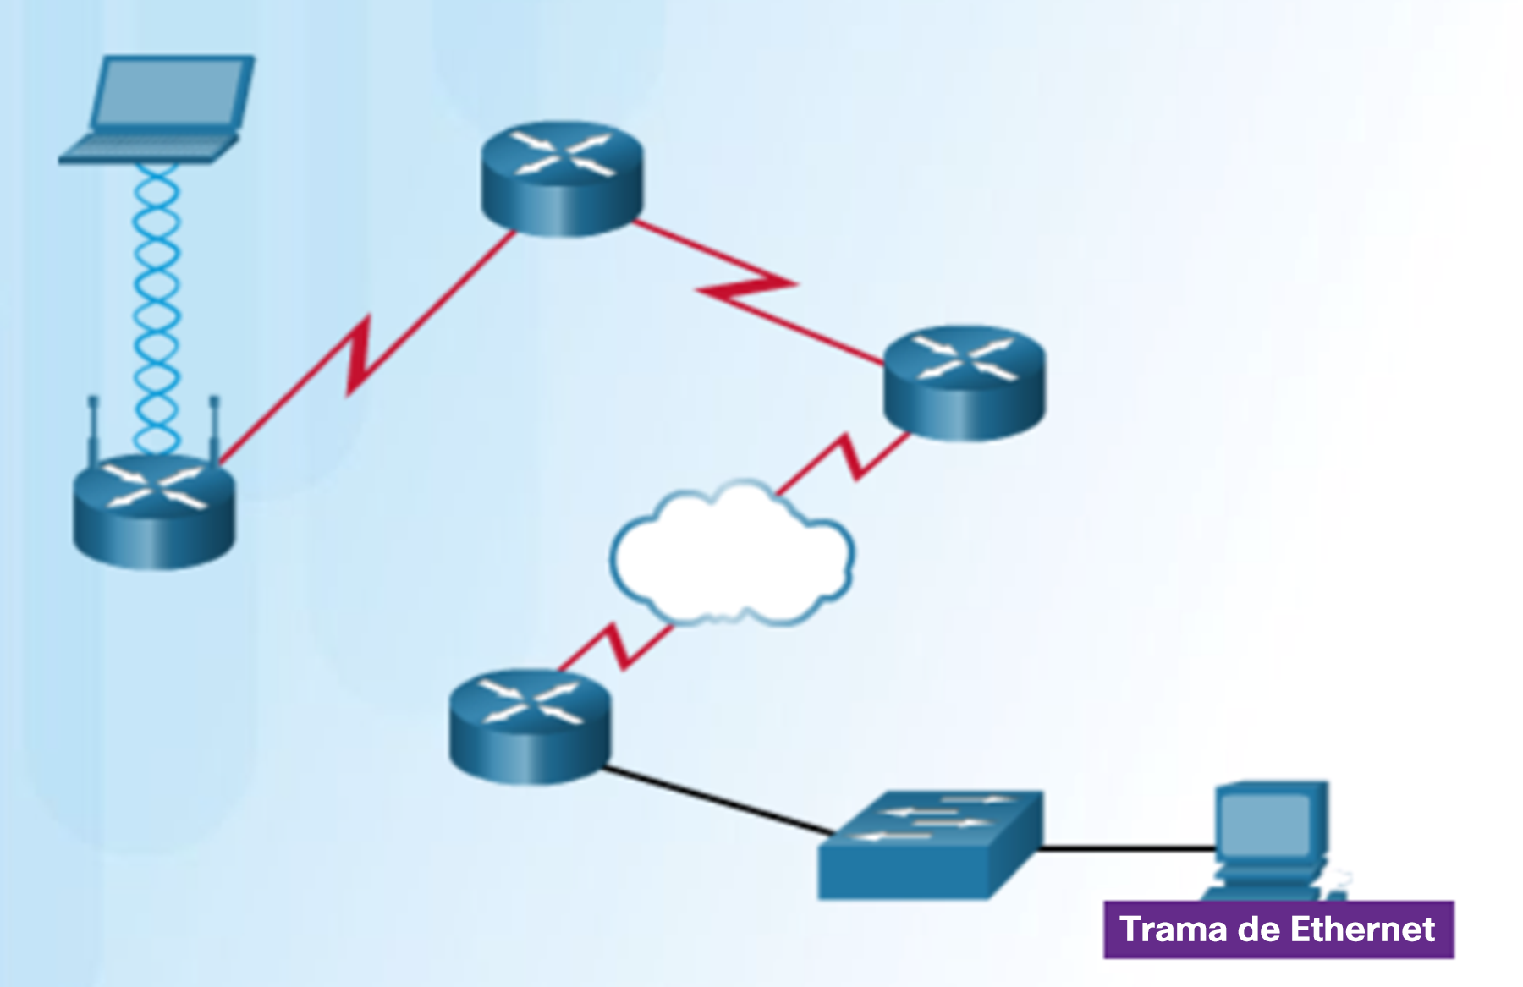

Trama del enlace de datos Tramas de LAN y de WAN
El protocolo de capa 2 utilizado para una topología se determina en función de la tecnología.
Los protocolos de la capa de enlace de datos incluyen:
Ethernet
802.11 inalámbrico
Protocolo punto a punto (PPP)
HDLC
Retransmisión de tramas
Notes:
4.4 – Control de acceso a los medios
4.4.4 – Trama del enlace de datos
4.4.4.5 – Tramas de LAN y de WAN

Slide 18
Direcciones MAC de Ethernet Direcciones MAC: Identidad de Ethernet
Taller Dirección MAC
Genere un informe usando un procesador de textos, en el cual explique y detalle técnicamente qué es una dirección MAC (qué es; para qué se utilizan; cuáles son las características principales, etc.).
Debe incluir una explicación y análisis de los siguientes puntos:
Dirección MAC unidifusión
Dirección MAC de difusión
Dirección MAC de multidifusión
Defina un procedimiento para identificar a cual fabricante corresponde una determinada MAC.
El informe final debe ser enviado el día lunes 25 de abril de 2022 antes de las 21:00 horas (hora de Gmail).
Notes:
4.2 – Medios de red
4.2.4 – Medios inalámbricos
4.2.4.2 – Tipos de medios inalámbricos

